Slide 1
Business Intelligence
&
“Big” Data
David Díaz S. PhD.
Departamento de Administración, Facultad de Economía y Negocios, Universidad de Chile
ddiaz@unegocios.cl oficina T-1006 C
Integrantes
Paulina Arriaza
Aníbal Quiroz
Rodrigo Valdés

Slide 2
Análisis de sentimientos
Corresponde a una herramienta de Deep learning
Utiliza el concepto NLP (natural language processing), la cual busca emular el entendimiento de las percepciones del ánimo que genera ciertas publicaciones o contenidos disponibles (ej twitter)
Posibles usos:
Analizar las reacciones ante nuevas campañas en las empresas
clasificar cuentas de contabilidad en base a facturas y a su descripción
Aun falta desarrollar para ser usado masivamente, pues requiere trabajo manual (descargar información) y mayor cantidad de palabras para un buen análisis.
Costo: gratuito

Slide 3
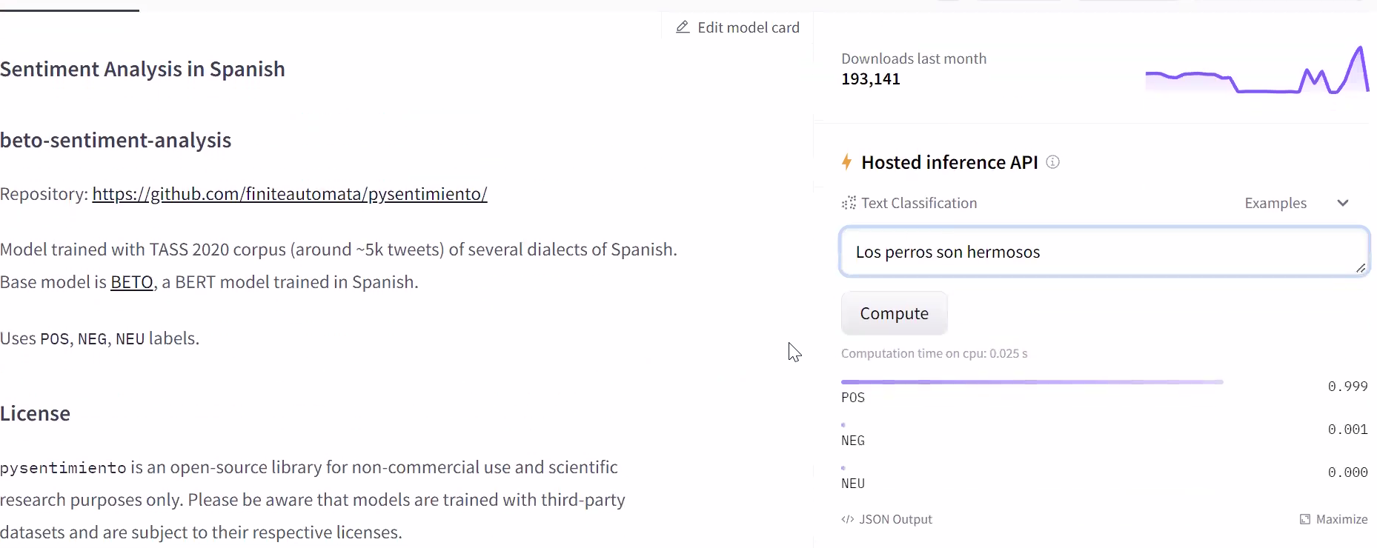
Ejemplo de una consulta

Slide 4


